Slide 1
O‘zbekiston Milliy Universiteti Fizika Fakulteti
F-2305 guruh talabalari
G‘ulomov Inomjon va Raimov Boburning
“Zaryadlangan zarralarning solishtirma energiya yo‘qotishi”
Mavzusida tayyorlagan taqdimoti

Slide 2
Reja:
1.Zaryadlangan zarra nima?
2.Zaryadlangan zarralarning moddadan o‘tishi
3.Yugurish yo‘li haqida tushuncha.Solishtirma energiya yo‘qotish
4.Mavzuning amaliy va sanoatdagi o‘rni
5.Xulosa
6.Foydalanilgan adabiyotlar

Slide 3
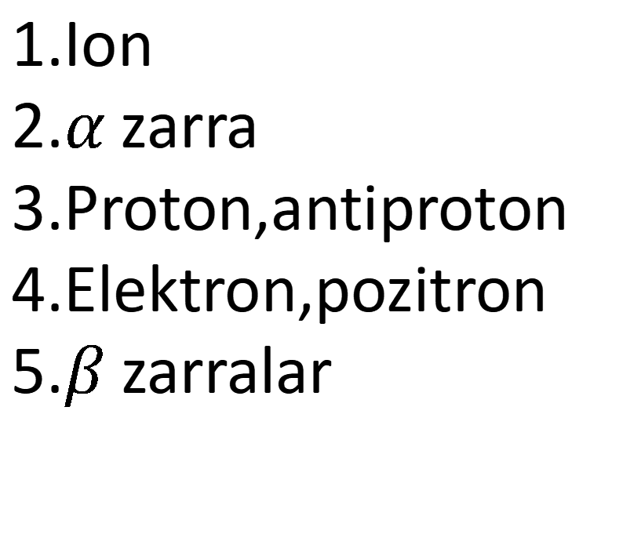
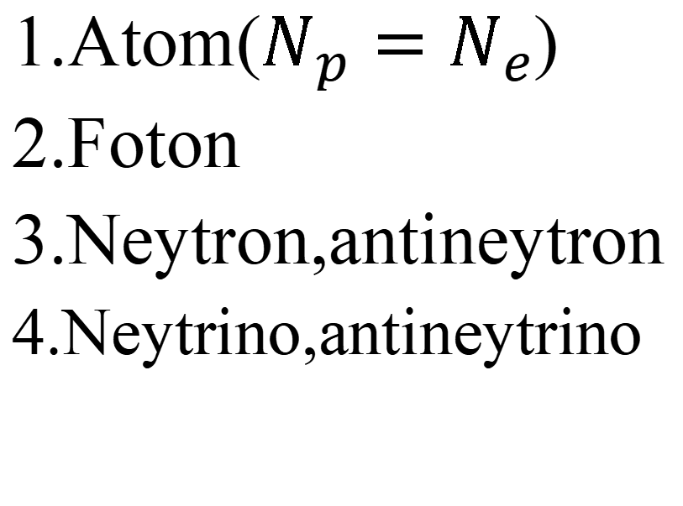
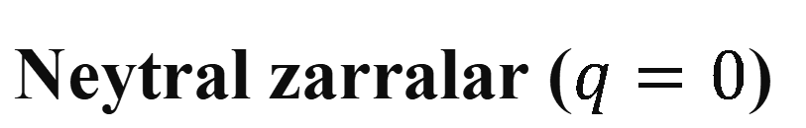
Zaryadlangan zarralar
Neytral zarralar ($q=0$)
Zaryadlangan zarralar($q≠0$)
1.Atom($N_{p}=N_{e}$)
2.Foton
3.Neytron,antineytron
4.Neytrino,antineytrino
1.Ion
2.$α$zarra
3.Proton,antiproton
4.Elektron,pozitron
5.$β$zarralar

Slide 4
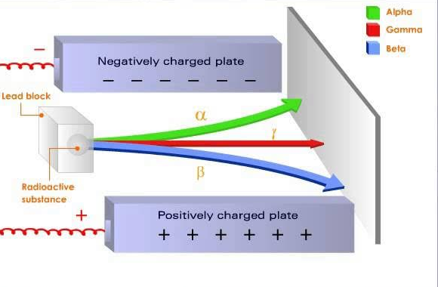
Zaryadlangan zarralar
$α,β va γ$ zarralarni aniqlash ustidagi tajriba

Slide 5
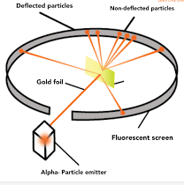

$α$zarraning oltin folgada sochilishi

Slide 6
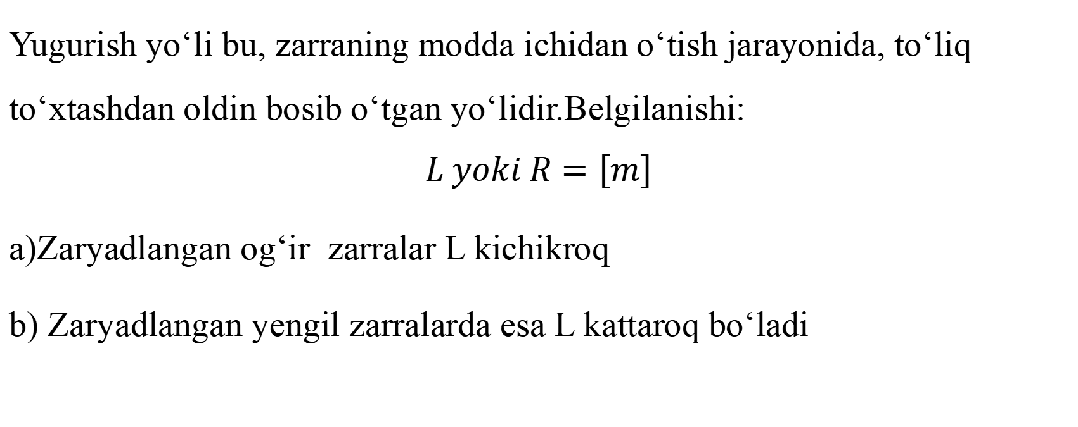
Yugurish yo‘li va solishtirma energiya yo‘qotish
Yugurish yo‘li bu, zarraning modda ichidan o‘tish jarayonida, to‘liq to‘xtashdan oldin bosib o‘tgan yo‘lidir.Belgilanishi:
$$L yoki R=\left[m\right]$$
a)Zaryadlangan og‘ir zarralar L kichikroq
b) Zaryadlangan yengil zarralarda esa L kattaroq bo‘ladi

Slide 7
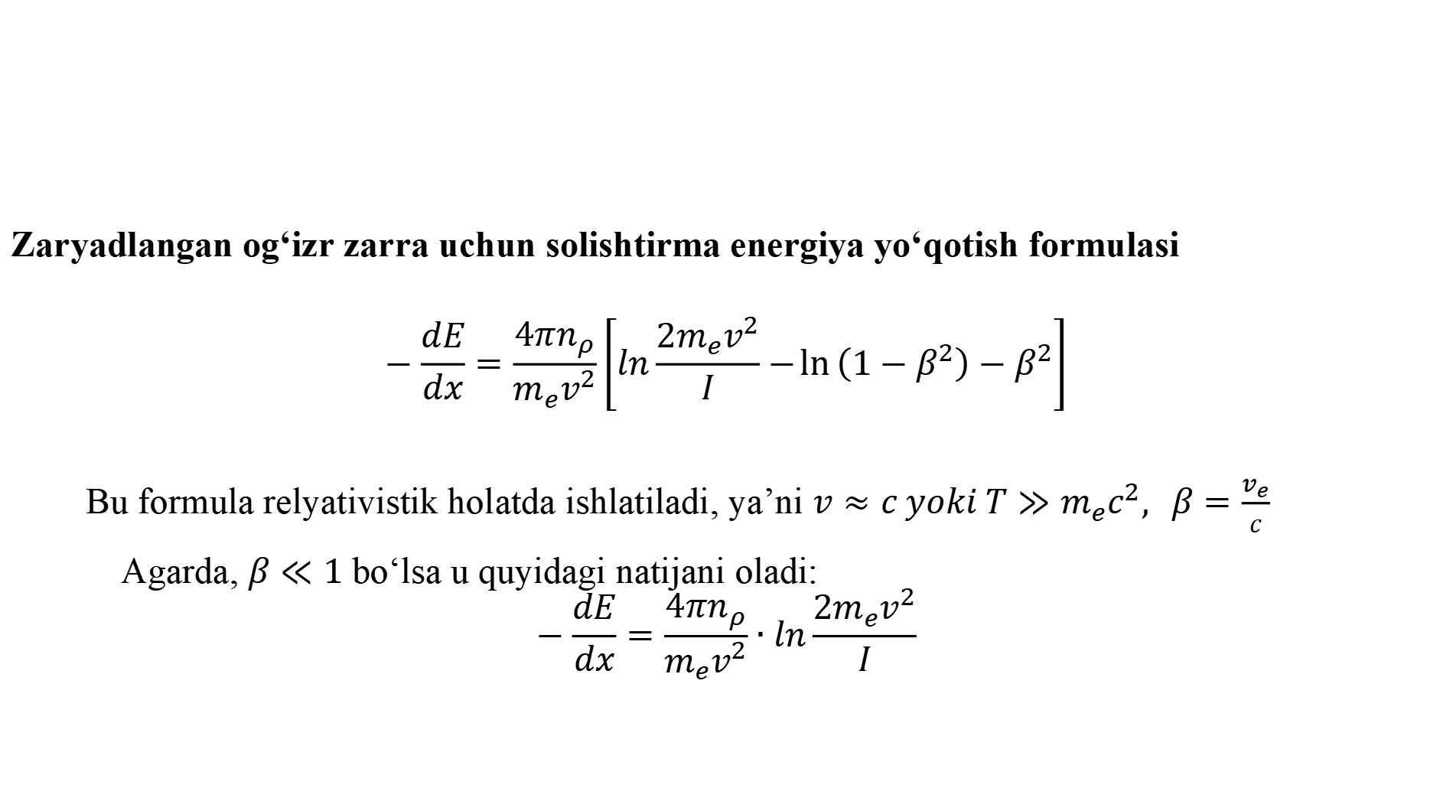
Yugurish yo‘li va solishtirma energiyani yo‘qotish
Zaryadlangan og‘izr zarra uchun solishtirma energiya yo‘qotish formulasi
$$−\frac{dE}{dx}=\frac{4πn_{ρ}}{m_{e}v^{2}}\left[ln\frac{2m_{e}v^{2}}{I}−\ln\left(1−β^{2}\right)−β^{2}\right]$$
Bu formula relyativistik holatda ishlatiladi, ya’ni $v≈c yoki T≫m_{e}c^{2}, β=\frac{v_{e}}{c}$
Agarda, $β≪1$bo‘lsa u quyidagi natijani oladi:
$$−\frac{dE}{dx}=\frac{4πn_{ρ}}{m_{e}v^{2}}∙ln\frac{2m_{e}v^{2}}{I}$$

Slide 8
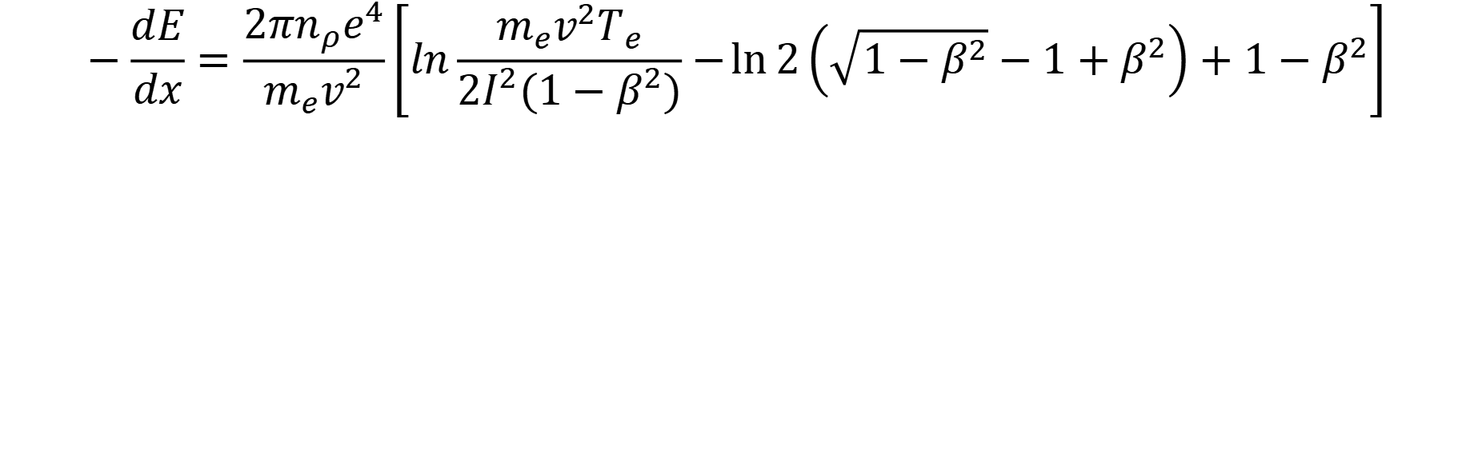
Yugurish yo‘li va solishtirma energiyaning yo‘qotish
Zaryadlangan yengil zarra uchun solishtirma energiya yo‘qotish
$$−\frac{dE}{dx}=\frac{2πn_{ρ}e^{4}}{m_{e}v^{2}}\left[ln\frac{m_{e}v^{2}T_{e}}{2I^{2}(1−β^{2})}−\ln{2\left(\sqrt{1−β^{2}}−1+β^{2}\right)+1}−β^{2}\right]$$

Slide 9
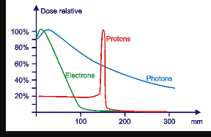
Bregg cho‘qqisi

Slide 10
Amaliy ahamiyati va sanoatda ishlatilishi
1.Zarraning turini aniqlash
2.Tibbiyotda
3.Materialshunoslik va modda tahlilida
4.Kosmik texnalogiya va xavfsizlik uchun
5.AES ishlash jarayonida

Slide 11
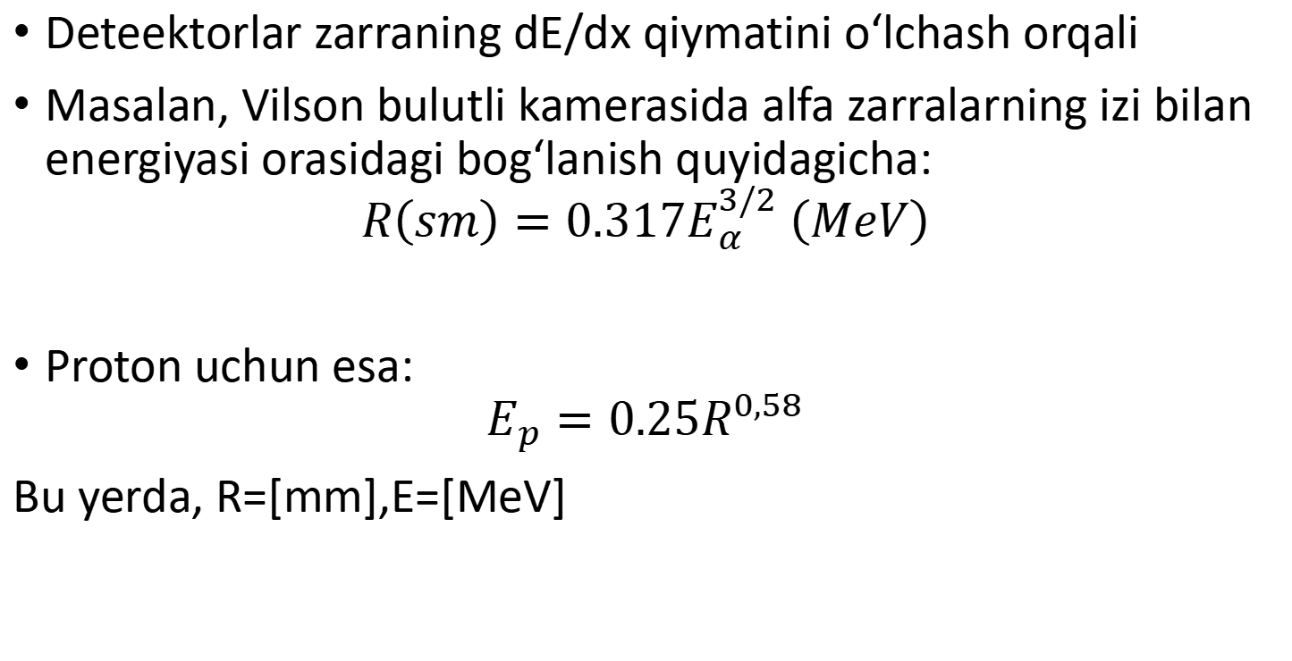
Zarraning turini aniqlash
Deteektorlar zarraning dE/dx qiymatini o‘lchash orqali
Masalan, Vilson bulutli kamerasida alfa zarralarning izi bilan energiyasi orasidagi bog‘lanish quyidagicha:
$$R\left(sm\right)=0.317E_{α}^{3/2} \left(MeV\right)$$
Proton uchun esa:
$$E_{p}=0.25R^{0,58}$$
Bu yerda, R=[mm],E=[MeV]

Slide 12
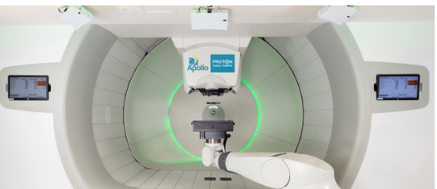
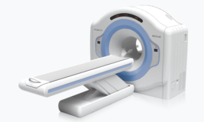
Tibbiyotdagi o‘rni
Proton terapiyasida
PET

Slide 13
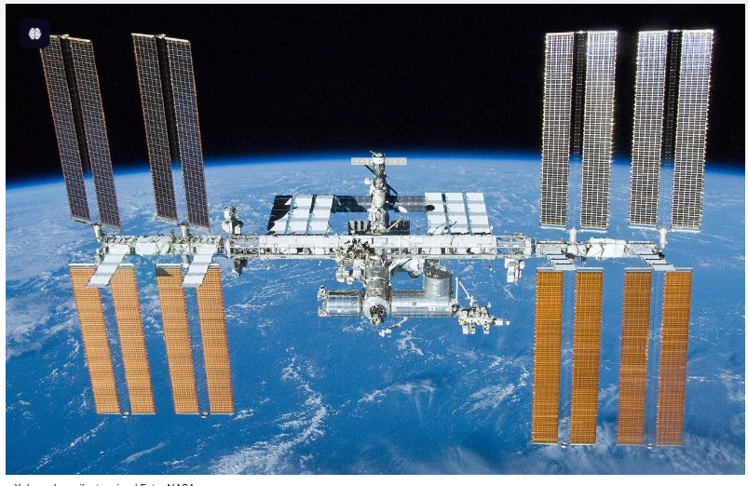
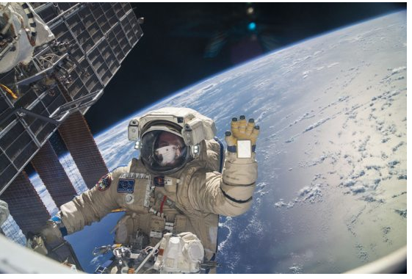
Kosmik texnalogiyalarda
Kosmik stansiyalar detektorlarida
Skafendarlar yasashda

Slide 14
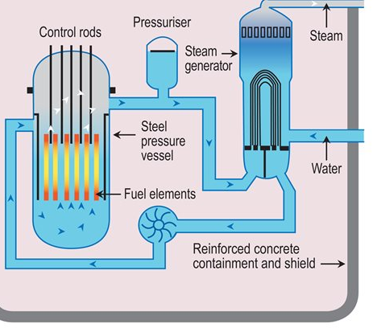
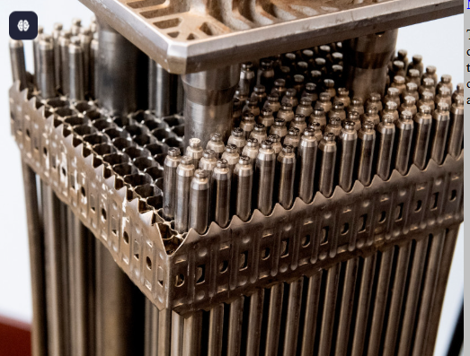
AES larda qo‘llanilishi
Atom reaktori
Control rods

Slide 15
Xulosa
Solishtirma energiya yo‘qotilishi hamma zarralar uchun alohida topiladi ekan
Bu ifodalarni biz nazariy yo‘l bilan isbotlab, amaliyotga qo‘llar ekanmiz
Agarda, bunday formula bo‘lmaganda edi biz yadro energetikasidan foydalana olmasdik
Bu formulalar Beta va Blox tomonidan normallashtirildi

Slide 16
Foydalanilgan adabiyotlar
1.M.Qayumov. “Nurlanishlarni modda bilan ta’siri va dozimetriya asoslari” Toshkent-2013
2.Q.T.Teshaboyev .“Yadro va elementar zarralar fizikasi” Toshkent-1992
3.B.S.Yuldashev,S.R.Polvonov ,E.Xerkinov.“Amaliy yadro fizikasi” Toshkent-2017

